Slide 1
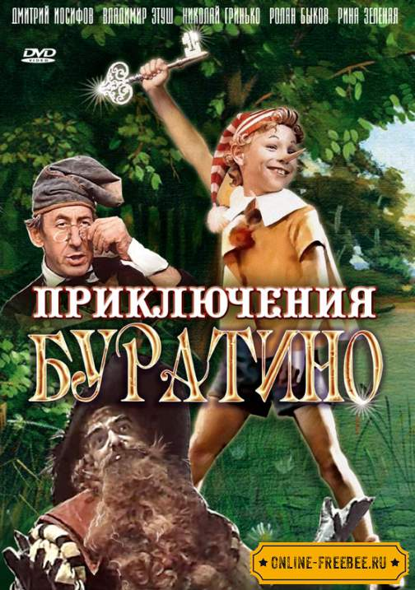
Приключения Буратино.
— У самой голова фарфоровая, туловище ватой набито, а туда же – воспитывать!
©Приключения Буратино
Презентацию выполнил:
Ученик 3 «Г» класса
МБОУ СОШ №7 города Туймазы
Фомичев Максим Юрьевич

Slide 2
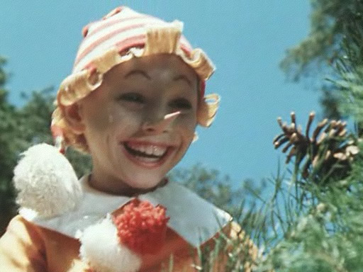
Краткая характеристика мюзикла.
«Приключения Буратино» — советский двухсерийный музыкальный телевизионный фильм по мотивам сказки Алексея Толстого «Золотой ключик, или Приключения Буратино», созданный на киностудии «Беларусьфильм» в 1975 году. Считается культовым. Телепремьера состоялась 1-2 января 1976 года.

Slide 3
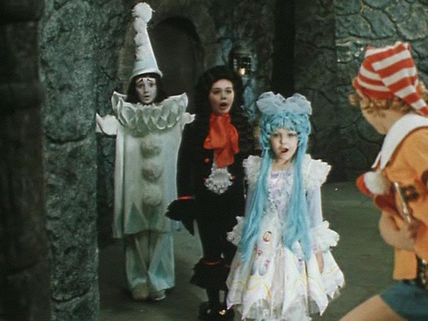
Краткая характеристика мюзикла.
Жанр- сказка, мюзикл
Режиссёр- Леонид Нечаев
Автор сценария- Инна Веткина
В ролях- Дмитрий Иосифов - Буратино
Татьяна Проценко - Мальвина
Роман Столкарц - Пьеро
Томас Аугустинас - Артемон
Григорий Светлорусов - Арлекин
Николай Гринько - папа Карло
Юрий Катин-Ярцев - Джузеппе
Рина Зелёная - черепаха Тортила
Владимир Этуш - Карабас-Барабас
Ролан Быков - кот Базилио
Елена Санаева - лиса Алиса
Владимир Басов - Дуремар
Баадур Цуладзе - хозяин харчевни трёх пескарей
Оператор- Юрий Елхов
Композитор- Алексей Рыбников
Кинокомпания- «Беларусьфильм»
Творческое объединение- «Телефильм»
Длительность- 132 минуты
Страна- СССР
Язык- русский
Год- 1975

